Slide 1
CLUG 중간점검발표
김경태, 신동진, 한승남

Slide 2
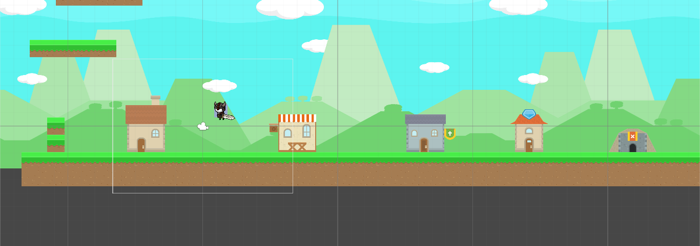
지상

Slide 3
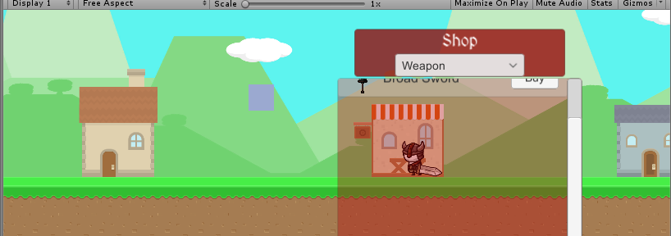
지상 상점

Slide 4
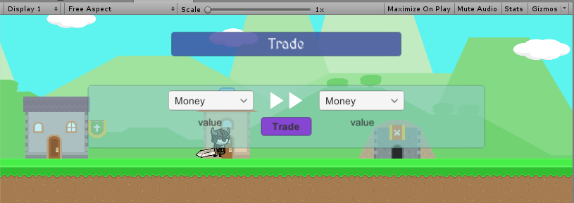
자원 교류

Slide 5
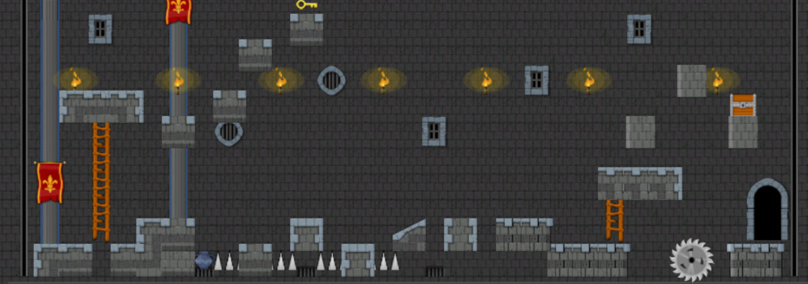
던전 맵

Slide 6
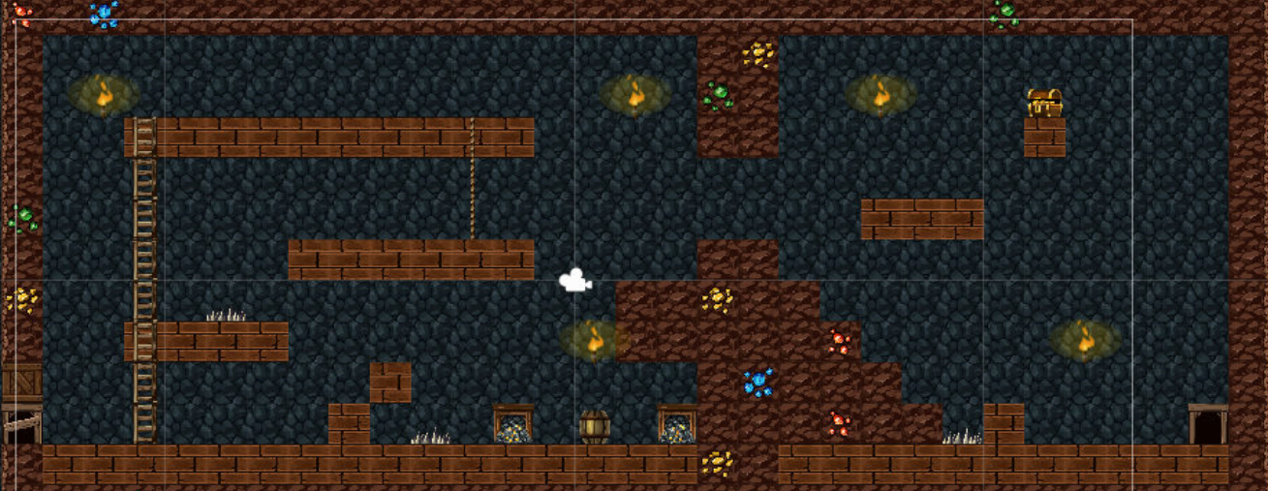
던전 맵

Slide 7
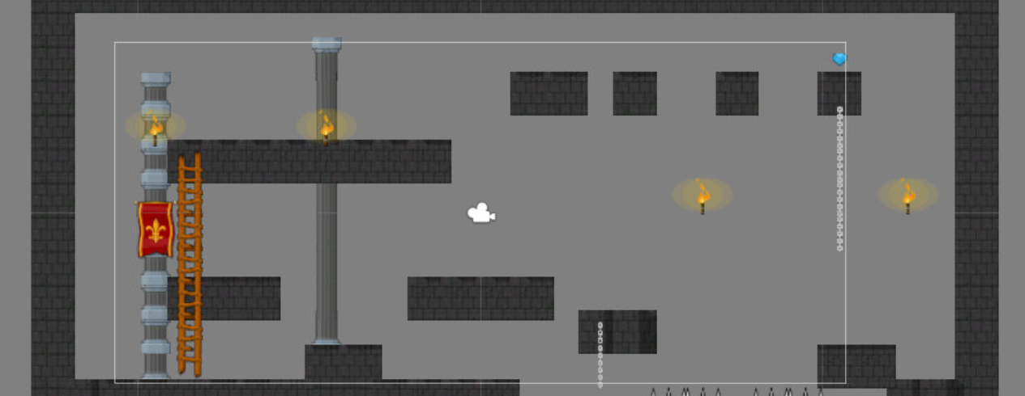
던전맵

Slide 8
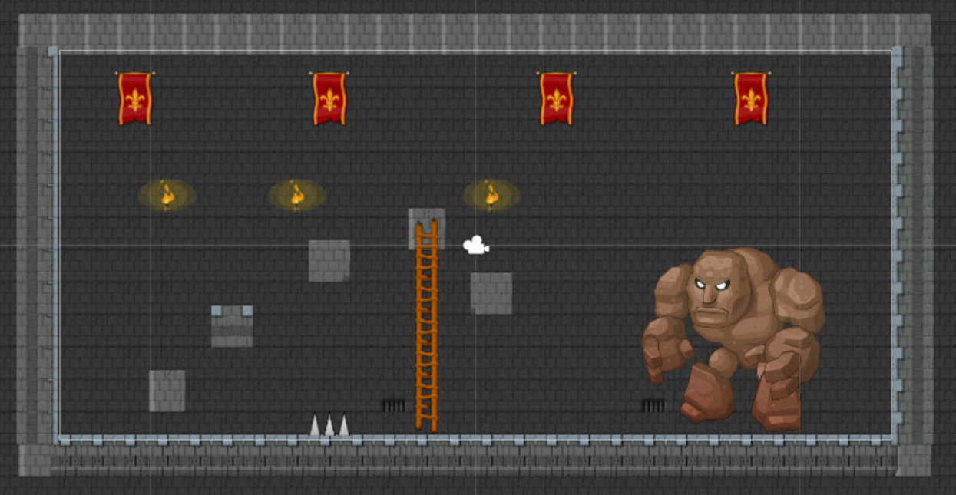
보스 맵

Slide 9
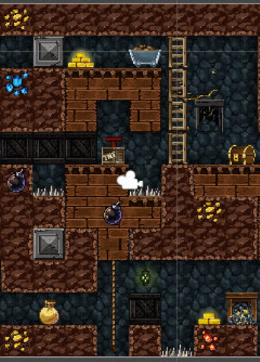
Future plans
몬스터 구현
캐릭터 스킬 구현
지상과 던전 연결
지상 & 던전 맵 완성

